Slide 1
第8章 循环结构
C程序设计快速进阶大学教程

Slide 2
本章要点
  循环语句
    while语句/ do…while语句/for语句
  循环条件
    计数器控制循环 / 标记控制循环
  循环嵌套
  循环中的跳转
    break语句 / continue语句 /goto语句
C程序设计快速进阶大学教程

Slide 3
控制结构
结构化程序只由三种基本结构组成
控制结构 -- 用于控制程序的执行流程
顺序(sequence)
选择(selection)
重复(repetion)
if 结构(单项选择)
if/else结构(双项选择)
switch结构(多项选择)
while结构
do/while结构
for结构
C程序设计快速进阶大学教程

Slide 4

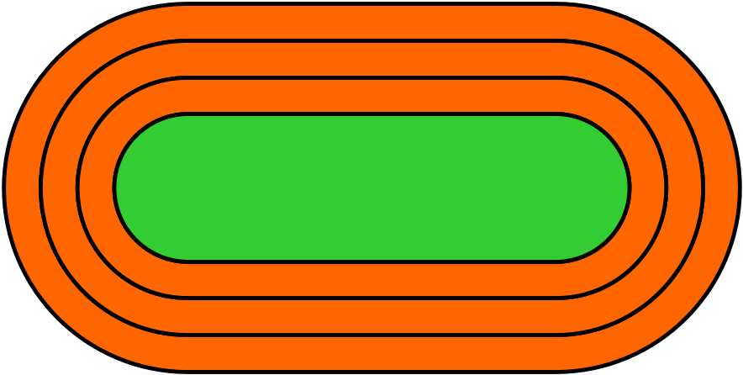

8.1 理解循环结构
循环概念
为解决某一问题，或求取某一计算结果，
特定的条件下，程序中反复按某一模式进行操作。
C程序设计快速进阶大学教程

Slide 5
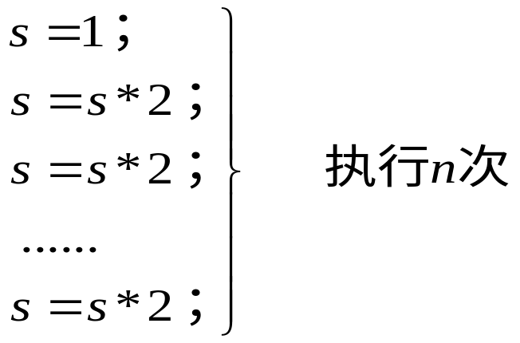
8.1 理解循环结构
循环概念
为解决某一问题，或求取某一计算结果，
特定的条件下，程序中反复按某一模式进行操作。
求 2^{n} 的问题
s
2
×
4
1
2
C程序设计快速进阶大学教程

Slide 6
8.1 理解循环结构
循环概念
为解决某一问题，或求取某一计算结果，
特定的条件下，程序中反复按某一模式进行操作。
求 2^{n} 的问题
k=1, s=1
k ≤ n ?
s = s * 2
计数器
k = k + 1
C程序设计快速进阶大学教程

Slide 7
8.1 理解循环结构
循环概念
为解决某一问题，或求取某一计算结果，
特定的条件下，程序中反复按某一模式进行操作。
设计循环结构要点
需要重复哪些的步骤，即循环体中的操作；
需要合理设计循环条件，使循环不无限次执行；
修改循环条件，使循环条件的值趋近0。
C程序设计快速进阶大学教程

Slide 8
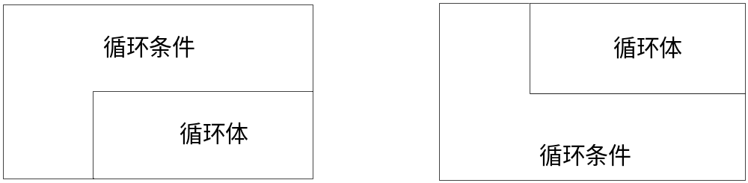
8.1 理解循环结构
• 循环体的算法?
• 循环的条件、循环结束条件?
• 如何修改循环条件?
循环结构两种基本类型
当型循环 直到型循环
C程序设计快速进阶大学教程

Slide 9
8.2 循环语句
while (表达式)
{ 语句; }
do {
语句;
}while(表达式);
for ( 表达式1; 表达式2; 表达式3 )
{ 语句; }
C程序设计快速进阶大学教程
Notes:
什么是循环？
为什么要使用循环？

Slide 10
8.2.1 while语句
语句形式
while（ 表达式 ）
{
循环体 ；
}
逻辑表达式
决定是否执行循环体
表达式值为逻辑true则执行循环体
重复执行的操作
直至表达式的值为false
C程序设计快速进阶大学教程

Slide 11
8.2.1 while语句
算法步骤
在循环结构外设置条件变量
测试循环条件，
若其值为假则执行步骤（6）；
执行循环体中的语句；
更新条件变量的值；
重复（2）～（4）步骤
结束循环
C程序设计快速进阶大学教程

Slide 12
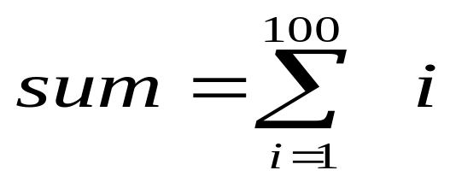
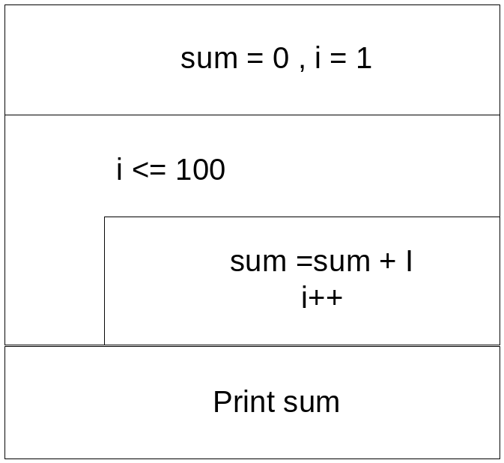
例8.1 用while语句实现求1~100的和
循环条件？
循环结束条件？
修改循环条件？
int i = 1 , sum = 0 ;
while ( i <= 100 )
{
sum = sum + i ;
i ++ ;
}
printf("sum = %d\n",sum);
C程序设计快速进阶大学教程

Slide 13
例8.1 用while语句实现求1~100的和
循环条件？
循环结束条件？
修改循环条件？
int i = 1 , sum = 0 ;
while ( i <= 100 )
{
sum = sum + i ;
i ++ ;
}
printf("sum = %d\n",sum);
可以写成：
sum + = i ;
i + + ;
或：
sum + = i + + ;
如果写成 ？
sum + = + + i ;
C程序设计快速进阶大学教程

Slide 14
8.2.2 do语句
语句形式与执行流程
  do
  {
  循环体
  } while（ 表达式 ）；
do… while为直到型循环
至少执行一次循环体内的语句!
C程序设计快速进阶大学教程

Slide 15
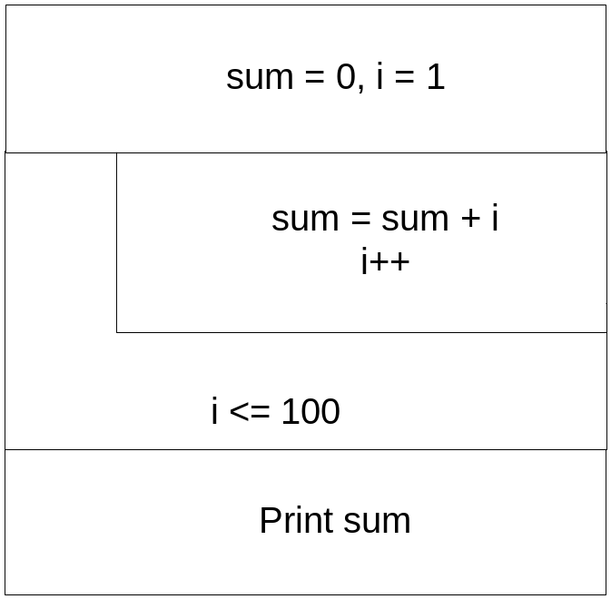
例8.2 用do…while语句实现求1~100的和
int sum = 0 , i = 1;
do{ /*循环体*/
sum += i ;
i++;
}while(i<=100);
printf("sum = %d\n",sum);
C程序设计快速进阶大学教程

Slide 16
8.2.3 for语句
语句形式
循环后置表达式
初始表达式
for ( 表达式1; 表达式2 ; 表达式3 )
{ 循环体 ； }
循环控制
逻辑表达式
关键字
for( 循环变量赋值 ; 循环条件 ; 修改循环变量 )
循环体语句
C程序设计快速进阶大学教程

Slide 17
8.2.3 for语句
执行流程
for ( 表达式1; 表达式2 ; 表达式3 )
{ 循环体 ； }
求解表达式1；
求解表达式2；
若其值为逻辑真，则执行循环体中的语句；
若其值为假则结束循环，转到第（6）步；
求解表达式3；
重复执行步骤（2）、（3）、（4）中的操作；
循环结束，执行for语句后的语句。
C程序设计快速进阶大学教程

Slide 18
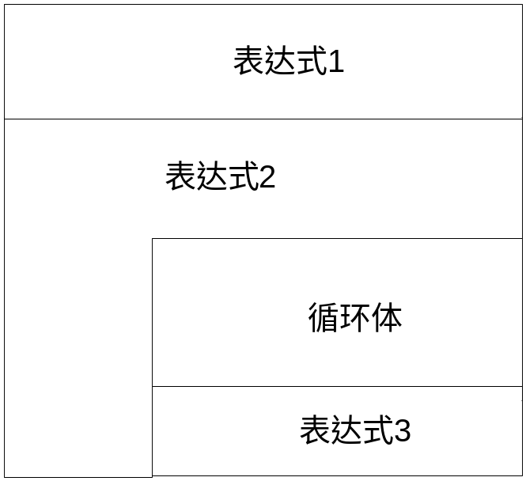
例8.2 求1~100的和
int sum =0, i;
for (i=1; i<＝100; i++)
sum += i;
int sum =1, i;
for (i=2; i<＝100; i++)
sum += i;
C程序设计快速进阶大学教程

Slide 19
for语句
8.2.3 for语句
分号不能省
不同形式的 for 语句结构
(1) int i =1 ; //缺省表达式1
for ( ; i <= n ; i ++ )
{ sum = sum + i ; }
(3) for ( i =1; i <= n ; )
{ sum = sum + i ;
i + + ;
} //缺省表达式3
(2) for ( i =1; ; i ++ )
{ sum = sum + i ;
if ( i > n) break ;
} //缺省表达式2
等价于 for (i=1; 1; i++)
(4) for ( i =1; i <= n ;
sum + = i + + ) ;
//缺省循环体
C程序设计快速进阶大学教程

Slide 20
for语句
8.2.3 for语句
不同形式的 for 语句结构
分号不能省
i =1 ;
for ( ; i <= n ;)
{ sum = sum + i++ ; }
//缺省表达式1、3
(7) i=1;
for ( sum=0; i <= n ; i++ )
{ sum = sum + i ; }
//表达式1、2、3可以为任何表达式
注意
逗号表达式
(6) i = 1;
for ( ; ; )
{ sum + = i + + ;
if ( i > n ) break ;
} //缺省全部 for 的表达式
for ( i =1;
sum += i ++ , i <= n ; ) ;
//缺省表达式3和循环体
C程序设计快速进阶大学教程

Slide 21
for语句
8.2.4 几种循环语句的比较
四种循环一般可以互相代替 ,区别如下:
（1）用while和do-while循环时，循环变量初始化在while和do-while语句之前，for语句可以在表达式1中实现循环变量的初始化。
（2）while和do-while循环，循环体中应包括使循环趋于结束的语句。for语句可以在表达式3中实现。
（3）for语句和while语句一般用来实现当型循环，循环体可能一次也不执行；do-while语句构成的直到型循环，循环体至少执行一次 .
C程序设计快速进阶大学教程

Slide 22
例8.3 求2的n次幂，分别用三种语句实现。
int power = 1,
n =3, i =1;
while(i<=n)
{ power*=2;
i++;
}
power =1, i =1;
do
{
power*=2;
i++;
}while ( i<=n);
for( i=0, power = 1; i<n; i++)
power*=2;
C程序设计快速进阶大学教程

Slide 23
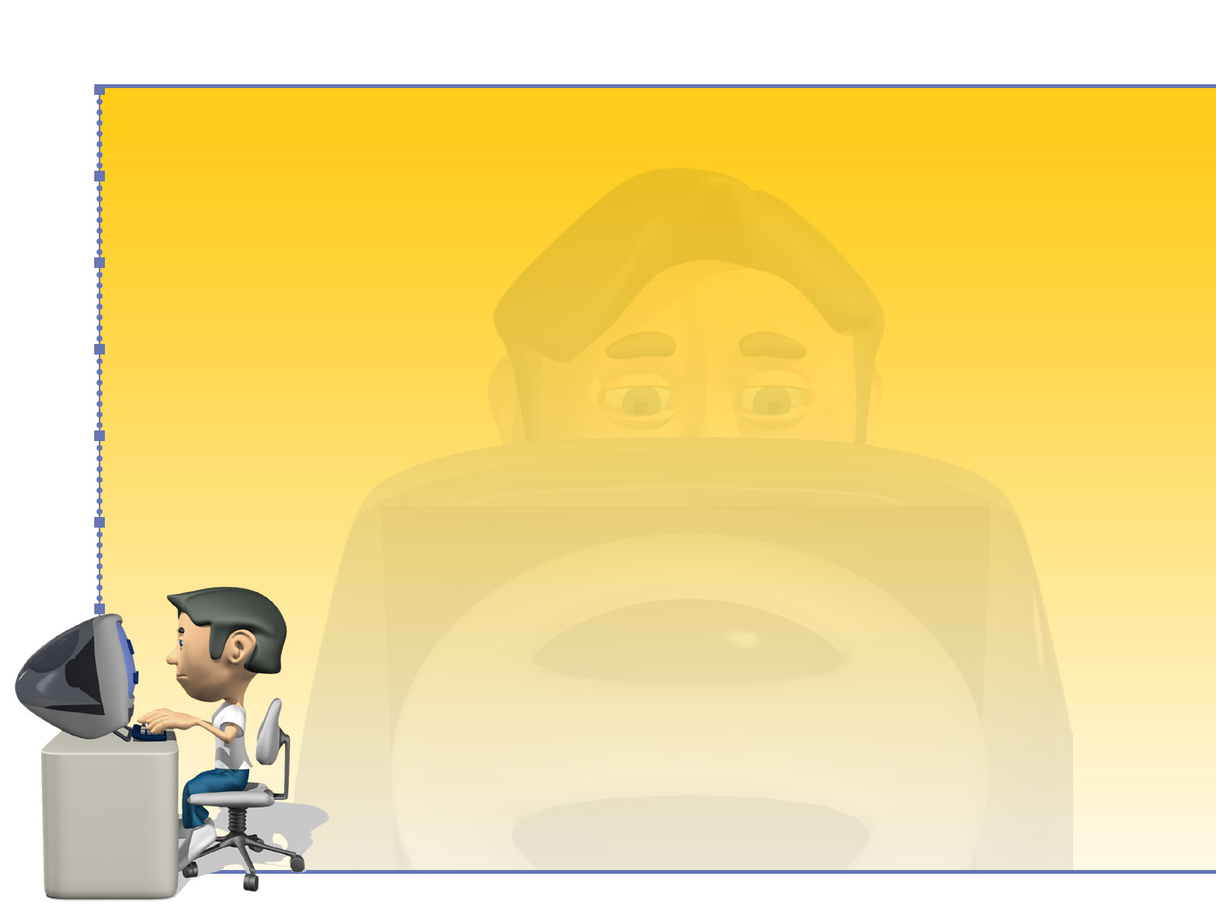
课堂练习
循环体什么时候用复合语句？
输入m，利用while、do、for循环实现计算并输出m的阶乘。（模板1）
输入m，计算m到50的累加和。分别用while和都、do循环实现，比较while循环与do循环。 （模板2）
输入一个月份（1--12），利用do循环做有效性输入。 （模板3）
对数据输入有效性验证
while与do区别

Slide 24
8.3 循环条件
为合理使用循环结构实现算法，必须正确设计循环条件。
一般循环条件表达式的值由某个变量控制，
根据控制变量的性质，循环分为两类：
  计数器控制循环；
  标记控制循环。
应避免死循环发生 !
C程序设计快速进阶大学教程

Slide 25
8.3.1 计数器控制循环
若能知道循环将执行的确切次数，就使用计数器控制循环。
计数器变量(counter)用于统计循环执行的次数，在循环执行前将其赋予特定的值，
并在循环体执行的过程中不断对其进行修改，使其能改变循环条件的值，
直到某次重复循环体操作后循环条件为逻辑假，结束循环。
C程序设计快速进阶大学教程

Slide 26
例8.4 求m的n次幂
int power = 1 , base , exp, /*底数与指数*/
counter ; /*计数器*/
printf("输入底数与指数(>0):");
scanf("%d %d",&base,&exp);
for( counter = 0; counter<exp ; counter++)
{
power *= base;
}
printf("%d的%d次幂为%d\n",base, exp, power);
注意控制循环次数，循环计数器变量的初值决定循环表达式的构造方法。
C程序设计快速进阶大学教程

Slide 27
例8.4 求m的n次幂
int power = 1 , base , exp, counter=0 ;
for(; counter<exp ; counter++)
power *= base;
counter = 1, power = base;
while(counter<exp)
{ power *= base;
++counter;
}
注意控制循环次数，循环计数器变量的初值决定循环表达式的构造方法。
C程序设计快速进阶大学教程

Slide 28
8.3.2 标记控制循环
对于这种执行次数不确定的循环，
采用标志控制循环的方法。
常根据用户的输入决定循环知否继续。
设置并检测标志变量，若其值满足某个条件，则重复循环体操作，否则循环结束。
在标记循环中使用事先指定的特殊值作为标记。
该特殊值不能与一般数据相混淆!
for( i =0 ; (c = getchar())!=’\n’; i++);
C程序设计快速进阶大学教程

Slide 29
例8.5 求若干人的平均收入
while( salary!=0 )
{
scanf( "%lf",&salary);
sum += salary;
++counter;
}
逻辑问题 ?
do
{
scanf( "%lf",&salary);
sum += salary;
++counter;
} while( salary<0 );
C程序设计快速进阶大学教程

Slide 30
例8.5 求若干人的平均收入
double salary = 0, sum = 0;
int counter=0; /*循环次数*/
printf( "Please enter salary(-1 to end):") ;
scanf( "%lf",&salary);
while( salary!=-1 )
{ sum += salary;
++counter;
printf( "Please enter salary(-1 to end):") ;
scanf( "%lf",&salary);
}
printf( "Average = %5.2f\n", sum/counter );
C程序设计快速进阶大学教程

Slide 31
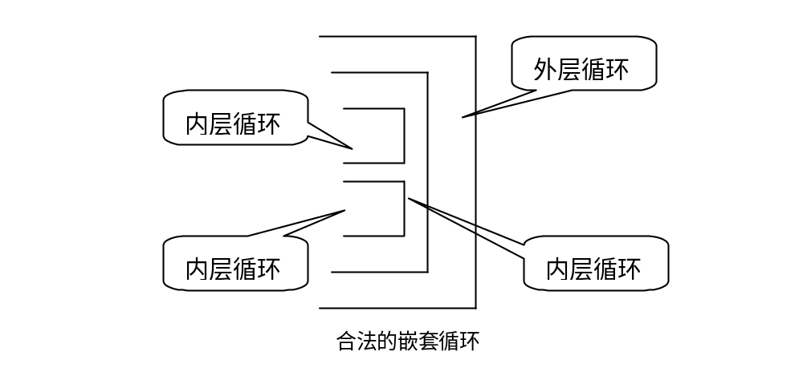
8.4 循环嵌套
循环嵌套：
一个循环体中又包含另一个完整的循环结构。
多层循环：内嵌的循环中还可以嵌套循环。
C程序设计快速进阶大学教程

Slide 32
8.4 循环嵌套
各种循环语句都可以互相嵌套
while、do-while和for三种循环语句可分别构成嵌套结构
(1) while( ) (2) do (3) for( ; ; )
{… {… {
while( ) do for( ; ;)
{…} {… } while( ); {… }
} } while( ); }
C程序设计快速进阶大学教程

Slide 33
8.4 循环嵌套
各种循环语句都可以互相嵌套
三种循环语句也可以相互嵌套，
即在while循环、do-while循环和for循环体内，包含上述任一循环结构。
(4) while( ) (5) for(;;) (6) do
{… { … { …
do{…} while( ) for(;;)
while( ) ; { } { … }
} } } while( );
C程序设计快速进阶大学教程

Slide 34
8.4 循环嵌套
内外循环执行顺序
i j
------
1 1
1 2
3
------
2 1
2 2
3
------
3 1
3 2
3
------
// 测试循环执行次数
printf( "i \t j \n------\n" );
for ( i =1; i <= 3; i ++ ) // 外循环
{
for ( j =1; j <= 3; j++ ) // 内循环
printf( “%d \t %d\n” , i , j );
printf(“--------\n”);
}
C程序设计快速进阶大学教程

Slide 35
8.4 循环嵌套
设计嵌套的循环体要点
  合理设计和安排各个循环的嵌套关系，
  在保证逻辑正确性；
  嵌套的循环最好采用右缩进格式书写；
  内层和外层循环控制变量不应同名；
  循环嵌套不能交叉，即在一个循环体内必须完整的包含着另一个循环
C程序设计快速进阶大学教程

Slide 36
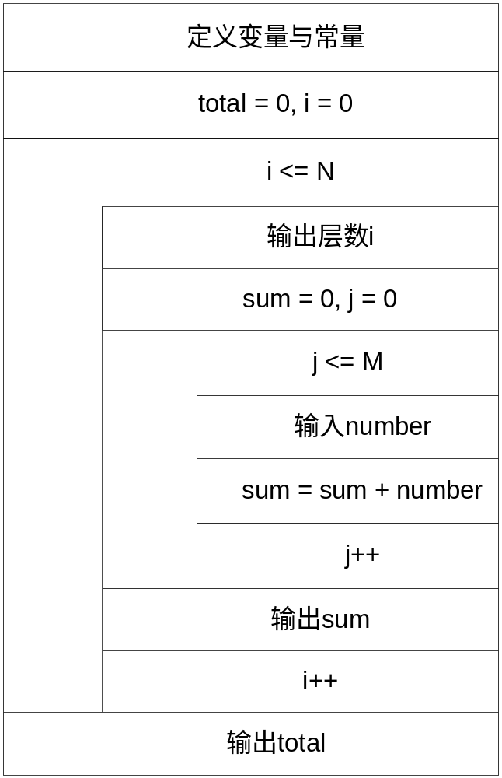
例8.6 宿舍楼居住的总人数。
假设该宿舍楼共3层，
每层6个房间，
输入每个房间中居住的人数，
输出整个楼居住的总人数。
算法用双层循环嵌套实现：
内层循环计算？
外层循环计算？
total+=sum;i++
C程序设计快速进阶大学教程

Slide 37
思考：
放在外层循环前面如何？他是谁的初始化条件
例8.6 计算宿舍楼居住的总人数。
total = 0;
for ( i =1; i <=N; i ++ ) /* 外层循环*/
{
printf( "第%d层:\n" , i);
sum = 0 ;
  for ( j =1; j <=M; j++ ) /* 内循环*/
  {
  printf("输入%d号房间人数:",j);
  scanf("%d",&number);
  sum += number;
  }
printf( "本层共%d人\n",sum );
total += sum;
}
printf( "本楼共%d人\n",total);
思考：
每层楼房间的数目不确定?
每个宿舍楼的层数不确定？
C程序设计快速进阶大学教程

Slide 38
例 输出简单字符图形的双重循环
分析：
该图形一共10行，每一行增加一个字符，
应循环10次，每次输出一行，循环为：
*
**
***
****
*****
******
*******
********
*********
**********
for( i=1~10)
{
第i行：
i个星号，for( j = 1~i ) 输出*
输出换行
}
行 i M个数
1 1 1
2 2 2
… …
10 10 10
C程序设计快速进阶大学教程

Slide 39
写写循环结构
例 显示输出如下所示的三角形
分析： 行号 空格数 *数
* 0 5 1
*** 1 4 3
***** 2 3 5
******* 3 2 7
********* 4 1 9
*********** 5 0 11
i 5-i 2*i+1
C程序设计快速进阶大学教程

Slide 40
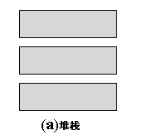
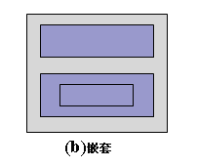
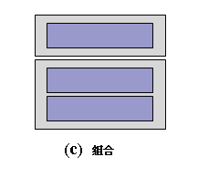
8.4 循环嵌套
结构化程序由顺序、选择和循环结构组成;
三种基本可以按堆栈和嵌套的形式构成任何算法;
堆栈形式是基本结构的简单罗列;
嵌套结构是在某个结构中包含一个完整的结构 .
C程序设计快速进阶大学教程

Slide 41
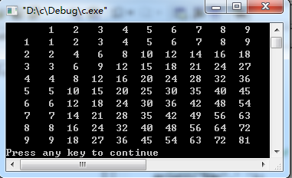
课堂练习
内外层循环关系？
输出乘法口诀表或输出ASCII码表。（模板4）

Slide 42
8.5 循环中的跳转
跳转语句可用于控制程序的转移，
在选择结构和循环结构中协助改变程序执行的流程。
  break语句 contiune语句 goto语句
while (…) /* 外层循环*/
{
for (…) /*内层循环*/
{
if (…) break;
  …
}
}
语句
while (… ) /*外层循环*/
{
for (…) /*内层循环*/
{
if (…) continue;
  …
}
}
语句
C程序设计快速进阶大学教程

Slide 43
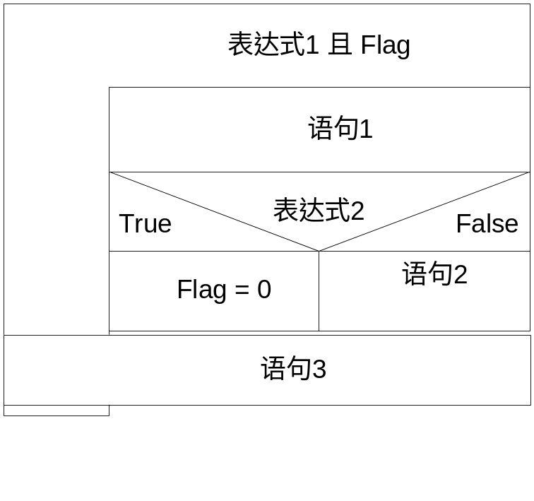
8.5.1 break语句
break语句
常用于提前从循环退出或跳出switch结构。
无条件地结束switch、while、do while或for循环结构， 转向执行该结构的后续语句。
while ( 表达式1 )
{
语句1
if (表达式2)
break;
语句2
}
语句3
C程序设计快速进阶大学教程

Slide 44
8.5.1 break语句
break语句
常用于提前从循环退出或跳出switch结构。
无条件地结束switch、while、do while或for循环结构， 转向执行该结构的后续语句。
for(表达式1 ; 1; 表达式3)
{
循环体语句
if ( 表达式2)
break;
}
C程序设计快速进阶大学教程

Slide 45
8.5.1 break语句
break语句
应用实例 input pin for clients
// uit system
while(1)
{ …
printf( “Do you want to quit? (y / n): ”);
scanf(“%c”, &ch） ;
if ( ch==‘y’ ‖‘Y’) break;
}
逻辑问题？
choice= getchar( ) ; getchar( );
if ( choice==‘y’ ‖ch==‘Y’) break;
C程序设计快速进阶大学教程

Slide 46
例8.7 判断素数
分析：
素数是只能被1和它本身整除的数。
若判断整数m是否为素数，
需要寻找可能整除m的因子i（2～m-1的整数） 。如果都除不尽则m为素数；
只要有一个因子能整除m，该数就不是素数。
for ( i = 2～m-1 )
if (m 能被i整除 ) 跳出循环
if ( 循环执行m-2次 ) m是素数
else（循环提前结束） m不是素数
C程序设计快速进阶大学教程

Slide 47
例8.7 判断素数
能否优化 ？
for( i = 2; i < m ; i++)
{
if( m%i ==0 ) break;
}
/*判断素数*/
if( i==m ) /*循环m-2次*/
printf("%d is a prime.\n",m) ;
else /* 提前跳出循环*/
printf("%d is not a prime..\n",m) ;
如何终止循环 ？
C程序设计快速进阶大学教程

Slide 48
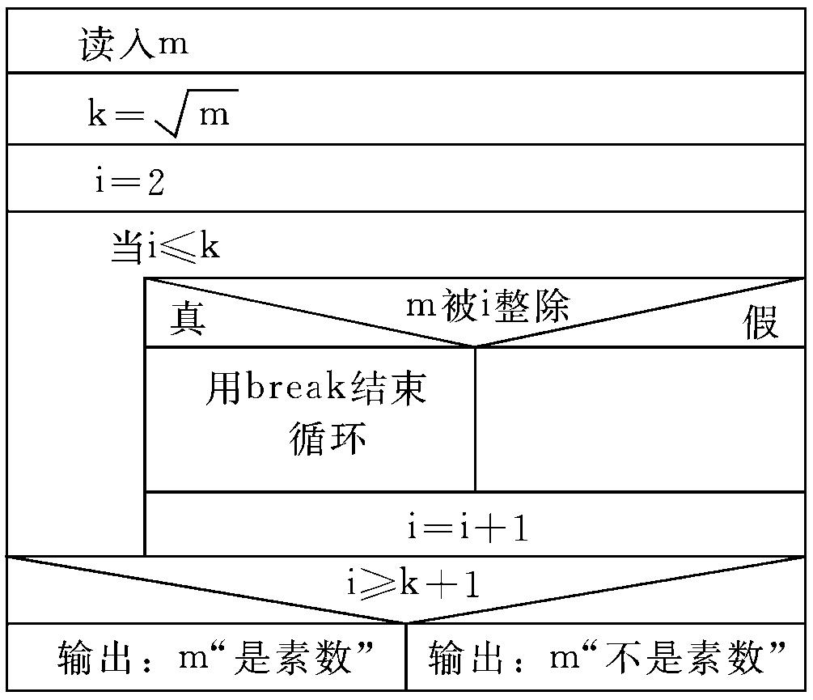
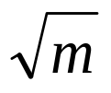

例8.7 判断素数
算法优化：
若 m 不是素数，
有 m = i *j ,
令 i <= j ,
则 i <=
j >=
C程序设计快速进阶大学教程

Slide 49
例8.7 判断素数
int flag =1;
double k = sqrt(m); /*添加头文件math.h*/
for( i = 2; i <m && flag ; i++)
{ /*寻找m的因子i*/
if( m%i ==0 ) flag = 0;
}
/*判断素数*/
if( flag) /*遍历循环*/
printf("%d is a prime.\n",m) ;
else /* 提前跳出循环*/
printf("%d is not a prime..\n",m) ;
标志控制循环
C程序设计快速进阶大学教程

Slide 50
8.5.2 continue语句
continue语句用来跳过循环的一部分，继续执行下一轮循环操作。它并不跳出整个循环结构，而是跳过循环本中剩余的语句，结束本轮循环。
continue语句只用在循环体中，
常与if条件语句一起使用，用来加速循环。
while ( 表达式1)
{
  语句1
    if (表达式2) continue;
    语句2
  }
  语句3
C程序设计快速进阶大学教程

Slide 51
8.5.2 continue语句
包含continue的循环结构，代码的可读性不好，
可以用其他形式代替该跳转语句。
for ( n =1; n<100; n++)
{
if(n%3!=0) continue;
printf(“n=%d\n”, n);
}
for ( n =1; n<100; n++)
{
if(n%3==0)
printf(“n=%d\n”, n);
}
continue一般是用条件判断执行的，并不是必须的；
通过将判断条件取反，可以免去continue的使用，
以构筑良好的程序风格。
C程序设计快速进阶大学教程

Slide 52
8.5.3 goto语句
goto语句一般为无条件跳转语句，
程序直接跳转到标号所指示的语句。
一般形式
  goto 标号;
  …
  标号: 语句；
  ...
使用跳转能力强的goto语句
可以直接从内层循环中直接跳到外层循环后
C程序设计快速进阶大学教程

Slide 53
8.5.3 goto语句
goto语句常用于一次跳出多重循环
for (int i=0;i<5;i++)
for(int j=0;j<5;j++)
{ if( i==3&&j==3 )
goto label;
printf(“continue.”);
}
label: printf(“over”);
C程序设计快速进阶大学教程

Slide 54
8.5.3 goto语句
int a;
goto Init;
Forward:
a = a + 1;
Print:
printf(“%d”,a);
goto Down;
Init:
a = 1;
goto Print;
Down:
if(a<100) goto Forward;
用 goto语句实现的循环完全可用while或者for循环来表示;
goto是低级语言的表征， 不利于结构化编程，
应尽量少使用 !
goto的程序段系统跟踪和架构困难，阅读也相对复杂：
C程序设计快速进阶大学教程

Slide 55
8.6 案例分析
用循环的思想设计的算法：
  穷举法
  列举出问题中所有可能出现的情况，
  对各个状态一一测试，直到找到符合条件的情况，或将全部可能状态都测试完为止。
  如：百钱百鸡、鸡兔同笼、水仙花数 、素数
  迭代法
  不断用新值取代变量的旧值，
  或由旧值递推出变量的新值的过程。
  如：累加、累乘、 Fibonacci 数列、级数
C程序设计快速进阶大学教程

Slide 56
8.6 案例分析
例 “百鸡问题”
一只公鸡5钱，一只母鸡3钱，三只雏鸡1钱，一百个钱买一百只鸡，如果每种鸡都必须有。
问：买到公鸡、母鸡、雏鸡各多少只？
不定方程求解问题:
cocks +hens +chicken =100
5* cocks + 3* hens +chicken/3 =100
cocks>0 ,hens>0 , chicken>0 ,chicken%3 =0
C程序设计快速进阶大学教程

Slide 57
8.6 案例分析
例 “百鸡问题”
穷举法: 考虑全部可能性，然后从这些可能性中按条件逐一排查，直到得出某个结论。
方法一：用多层循环结构分别列举各种鸡个数，
选择结构将满足条件的数目输出
for (公鸡数目所有可能情况)
for (母鸡数目所有可能情况)
for (小鸡数目所有可能情况)
{ if ( 满足方程1且 满足方程2且满足方程3)
输出可能结果
}
C程序设计快速进阶大学教程

Slide 58
8.6 案例分析
例 “百鸡问题”
穷举法: 考虑全部可能性，然后从这些可能性中按条件逐一排查，直到得出某个结论。
方法二：用多层循环分别列举出各种鸡的个数，
排除所有不可能组合
for(分别列举出公、母、雏的所有可能个数)
{/* 为多重循环*/
if (不满足方程1) continue;
if (不满足方程2) continue;
if (不满足方程3) continue;
输出满足所有条件的各种鸡的数目}
C程序设计快速进阶大学教程

Slide 59
思路一：
int cocks,hens,chicken;
for (cocks=1; cocks<100; ++cocks)
for (hens=1; hens<100; ++hens)
for (chicken=3; chicken<100; chicken+=3)
{
if( 5*cocks+3*hens+ chicken/3==100 /*百鸡*/
&& cocks+hens+ chicken==100 ) /*百钱*/
printf("cocks=%d,hens=%d,chicken=%d\n", cocks, hens, chicken);
}
C程序设计快速进阶大学教程

Slide 60
思路一：优化算法
for (cocks=1; cocks<20; ++cocks)
for (hens=1; hens<33; ++hens)
{
chicken = 100-cocks-hens; /*百鸡*/
if (5*cocks+3*hens+chicken/3==100 && chicken%3==0) /*百钱*/
printf("cocks=%d,hens=%d,chicken=%d\n", cocks, hens, chicken);
}
C程序设计快速进阶大学教程

Slide 61
思路二：
for (cocks=1; cocks<20; ++cocks)
for (hens=1; hens<33; ++hens)
for (chicken=3; chicken<100; chicken+=3)
{
if (5*cocks+3*hens+ chicken/3-100) continue;
if (cocks+hens+chicken-100) continue;
printf("cocks=%d,hens=%d,chicken=%d\n",
cocks, hens, chicken);
}
C程序设计快速进阶大学教程

Slide 62
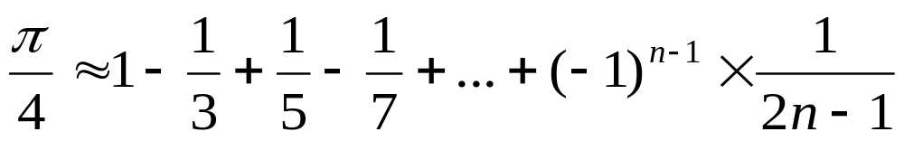
级数
8.6 案例分析
例 使用级数求π的近似值
思路： 迭代法--累加求和
用循环对各项值迭加，直至被加项 < ε
循环条件： | x | > 10⁻⁸
循环终止条件： | x | ≤ 10⁻⁸
循环体算法：
{ 累加当前项；
求下一项值；
}
求通项
递推法
C程序设计快速进阶大学教程

Slide 63
例 使用级数求π的近似值
double s = 0, x = 1, pi ;
int n = 1;
int sign = 1 ;
do
{ s += x ;
n ++ ;
sign =- sign
x = 1.0* sign / ( 2 * n-1 ) ;
} while ( fabs (x) >1e-8 ) ;
pi = s * 4 ;
// 累加当前项
// 后项分母
// 变号
// 求后项
// 精度判断
C程序设计快速进阶大学教程

Slide 64
8.6 案例分析
例 求两个正整数 m 和 n 的最大公约数
穷举法：从1 ~ min (m, n) 中寻找最大的i，
使得m%i==0 && n%i ==0
优化算法--辗转相除法：
当 m > n时，
m 与 n 的最大公约数等于 n 和 m%n 的最大公约数；
当 n = 0时，m 和 n 的最大公约数等于 m 。
C程序设计快速进阶大学教程

Slide 65
例 求两个正整数 m 和 n 的最大公约数
辗转相除法：
当 m > n，m 与 n 的最大公约数等于 n 和 m%n 的最大公约数；
当 n = 0，m 和 n 的最大公约数等于 m 。
a = m , b = n , r = m%n ;
while ( r != 0 )
{ a b
b r
r a%b
}
b 是最大公约数
m（a）
n（b）
a % b
a
b
r
24
9
6
a
b
r
9
6
3
a
b
r
6
3
0
3 是 24 和 9 的最大公约数
C程序设计快速进阶大学教程

Slide 66
8.6 案例分析
例 猜数游戏
从1到100之间任意找一个整数，请参加游戏的人猜。如果猜对了则结束游戏，否则输出提示信息，告诉游戏者所猜的数太大还是太小，直到游戏者猜对为止。统计猜测的次数，以此来反映猜数者的水平。编写程序实现该游戏，要求程序自动生成一个随机数作为被猜数，游戏者通过键盘输入猜测的数字，游戏结束后输出猜字的次数和游戏得分，猜测次数越多得分越少。
C程序设计快速进阶大学教程

Slide 67
8.6 案例分析
例 猜数游戏
分析:
1、自动生成一个100以内的自然数，产生随机数的函数
rand()％100＋1， 头文件 stdlib。
函数srand的为函数rand设置随机种子。
2、根据游戏规则， 用选择结构实现比较判断机制。
3、玩家继续的输入操作，直到答案正确才能终止游戏，并输出猜字的次数。显然应选用循环结构设计该程序 。
C程序设计快速进阶大学教程

Slide 68
8.6 案例分析
例 猜数游戏
算法步骤：
（1）生成目标数据，及猜测的数据magic；
（2）输入猜测值guess，猜测次数counter增1。
（3）比较猜测值和答案magic，
若guess>magic, 则输出”太大!”;
若guess<magic，则这输出“太小!”。
（4）若guess≠magic重复执行步骤（2）～（3）；
直到guess = magic, 结束循环。
（5）输出猜测次数counter。
C程序设计快速进阶大学教程

Slide 69
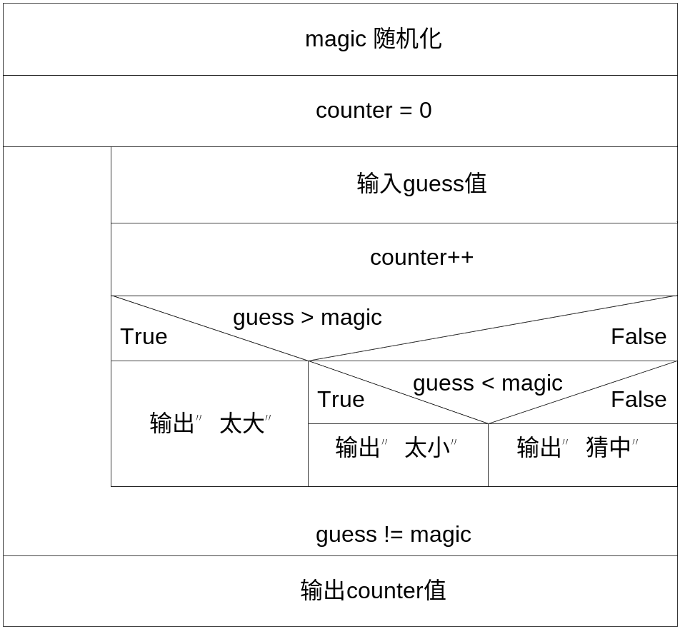
8.6 案例分析
例 猜数游戏
选择合适的基本结构并合理设计其嵌套关系。
流程图：
C程序设计快速进阶大学教程

Slide 70
课堂练习
水仙花数是指一个 n 位数 ( n≥3 )，它的每个位上的数字的 n 次幂之和等于它本身。（例如：1^3 + 5^3 + 3^3 = 153） 计算并输出所有3位水仙花数（模板5）
穷举

Slide 71
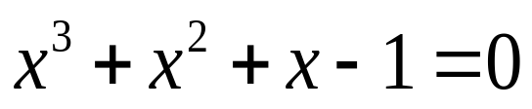
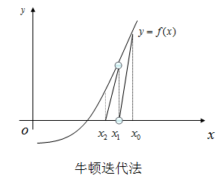
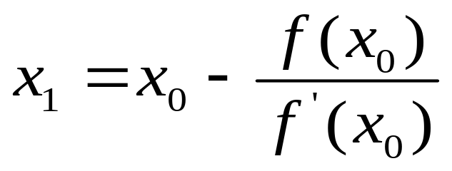
课堂练习
2.用牛顿迭代法求解方程 的近似根，误差不超过10⁻³。
（模板6）
迭代

